Slide 1


DASHBORD COVID-19
Encadré Par : M.Anass ElHaddadi.
Présenté Par: Mohamed Chatei , Souhail Moutaai , Zakariyae Mokhtari.

Slide 2
01
Préparation Du Data.
02
Connexion et L’extraction du Data par Power BI.
Visualisation du Data.
03
PLAN:

Slide 3
01
Préparation du Data.

Slide 4
-Pour la préparation du Data au but d’avoir des tableaux bien définis sur Power BI ,on a utilisé des fichiers d’extensions csv le premier c’est le fichier pubmed et les autres c’est des fichiers résultant grâce a des codes python pour obtenir des fichiers csv de deux colonnes (PMID et Pays) Ainsi que (PMID et Organisme) et (PMID et FAU).

Slide 5
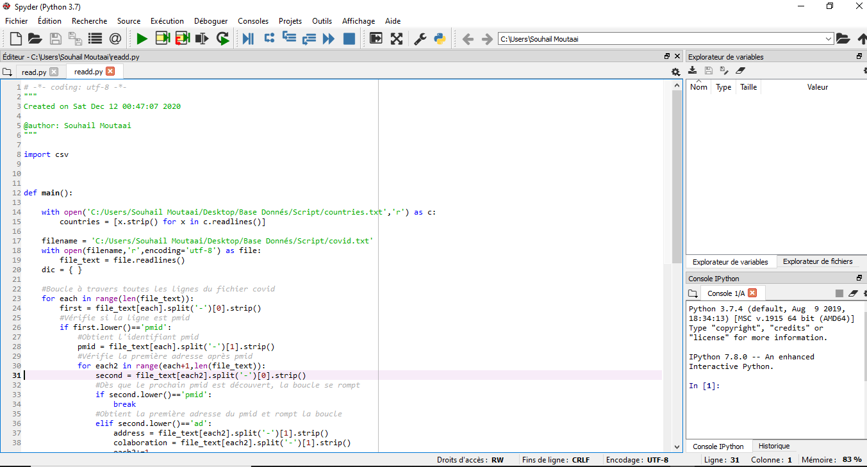
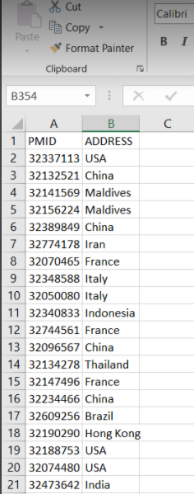
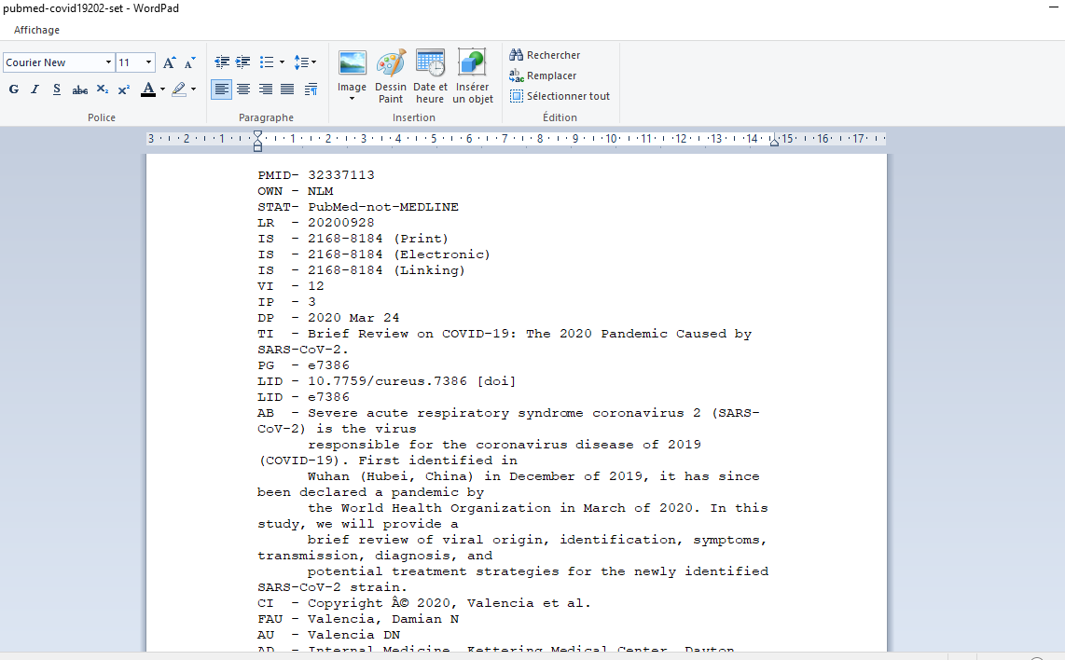
Extraction du pays de fichier pub_med.txt:
MARS
SATURN
Fichier pub med
Code Python
Fichier résultant
Despite being red, Mars is a cold place, not hot. It’s full of iron oxide dust, which gives the planet its reddish cast
Yes, this is the ringed one. It’s a gas giant, composed mostly of hydrogen and helium. It’s named after the Roman god of wealth and agriculture

Slide 6
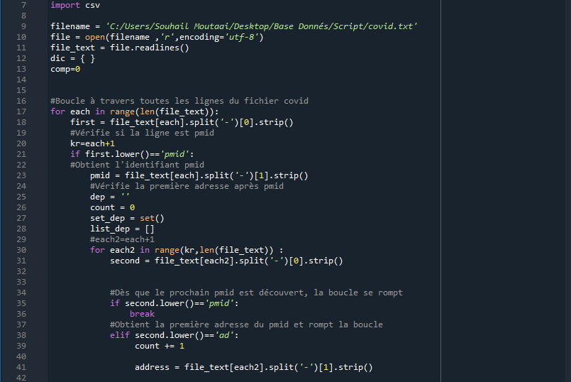
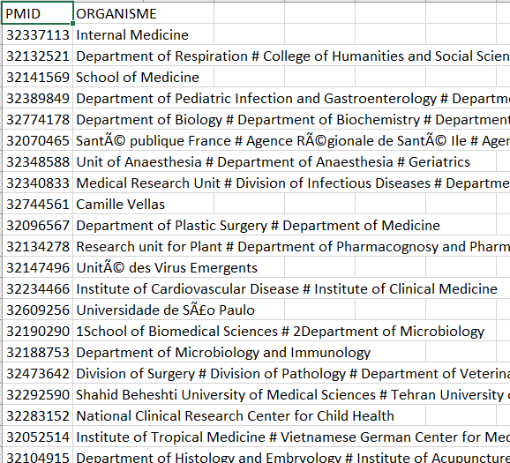
Extraction des organismes de fichier pub_med.txt:
MARS
SATURN
Fichier pub med
Code Python
Fichier résultant
Despite being red, Mars is a cold place, not hot. It’s full of iron oxide dust, which gives the planet its reddish cast
Yes, this is the ringed one. It’s a gas giant, composed mostly of hydrogen and helium. It’s named after the Roman god of wealth and agriculture

Slide 7
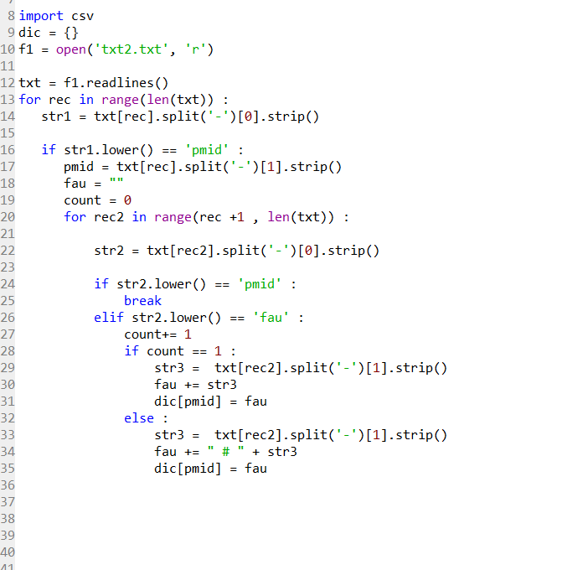
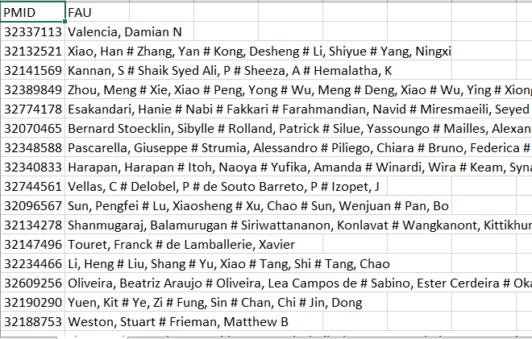
Extraction de author full name de fichier pub_med.txt:
MARS
SATURN
Fichier pub med
Code Python
Fichier résultant
Despite being red, Mars is a cold place, not hot. It’s full of iron oxide dust, which gives the planet its reddish cast
Yes, this is the ringed one. It’s a gas giant, composed mostly of hydrogen and helium. It’s named after the Roman god of wealth and agriculture

Slide 8
-Pour l’extraction des mots des champs du Titre et Abstact du fichier pubmed.txt on réaliser deux script python pour réaliser deux fichier texte qui contient la totalité des titres et la totalité des abstract de chaque article , apres on a realiser un script python similaire pour extraire les occurrences de chaque mots dans les fichiers mentione .

Slide 9
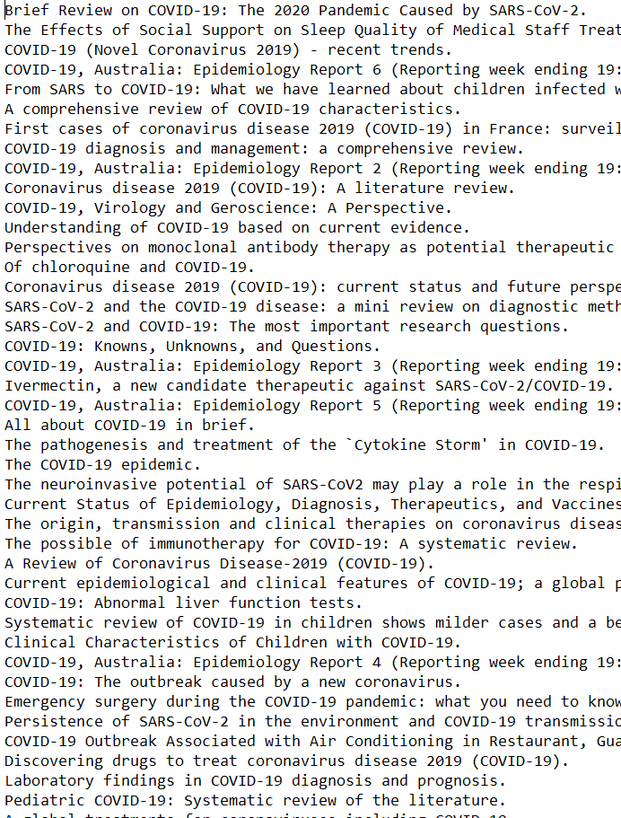
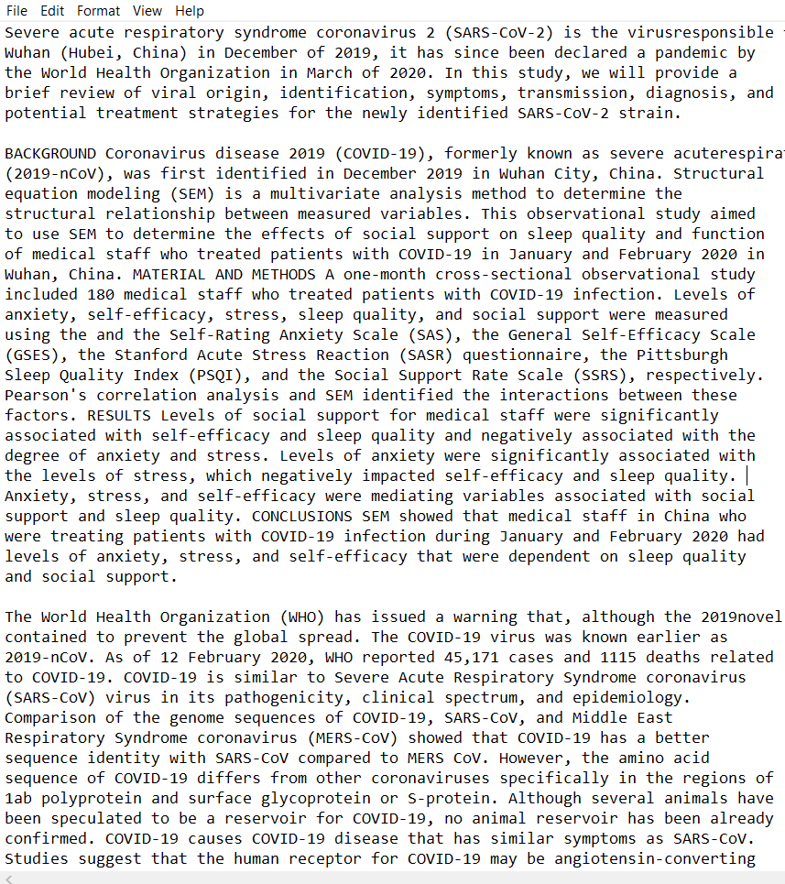
totalAbstracts.txt:
totalTitles.txt

Slide 10
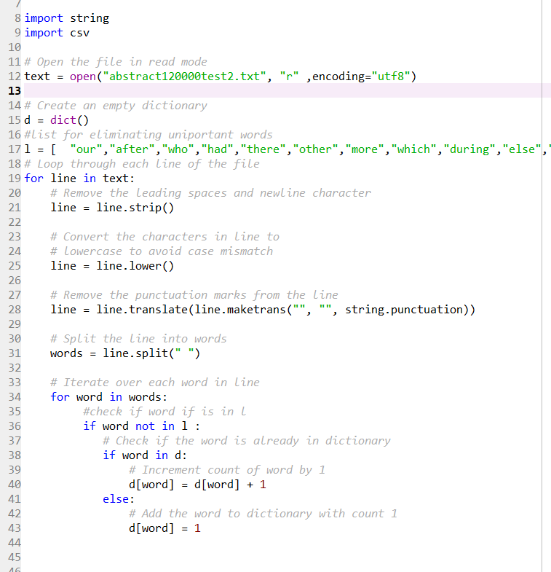
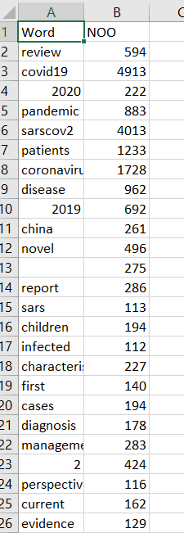
Extraction des de fichier totaltitles.txt:
MARS
SATURN
totalTitles
Code Python
Fichier résultant
Yes, this is the ringed one. It’s a gas giant, composed mostly of hydrogen and helium. It’s named after the Roman god of wealth and agriculture

Slide 11
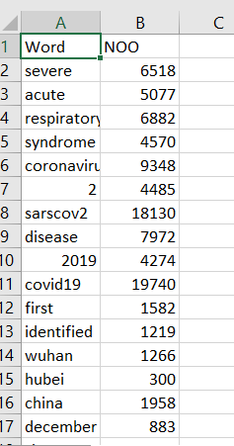
Extraction des mots de fichier totalAbstracts.txt:
MARS
SATURN
totalAbstracts
Code Python
Fichier résultant

Slide 12
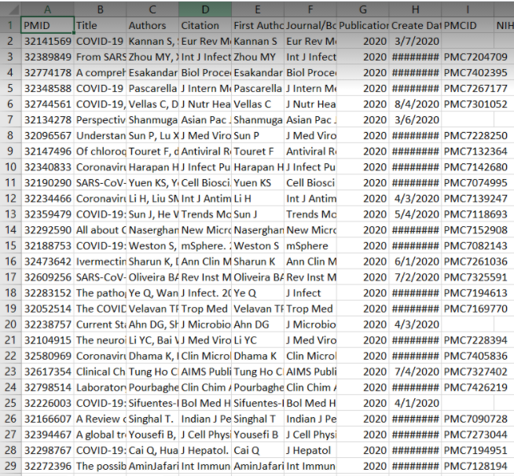
Les fichiers finals:

Slide 13
Les fichiers finals:

Slide 14
Les fichiers finals:

Slide 15
02
Connexion et L’extraction du Data par Power BI.

Slide 16
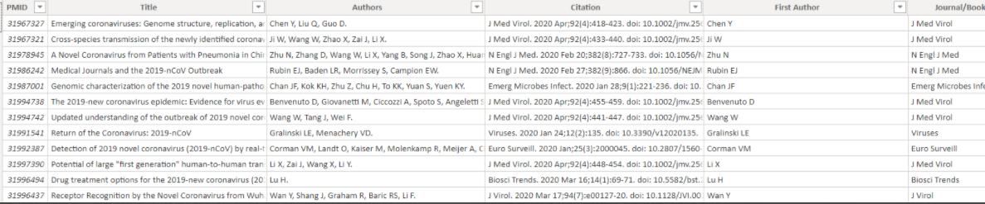
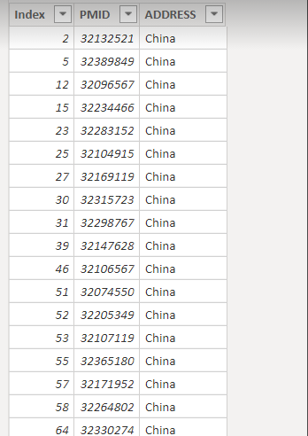
Connectivité sur POWER BI:
-Après la connexion des deux fichiers d’extension .csv sur POWER BI pour nous donner les tableaux suivants:
Article-set :
Article-country

Slide 17
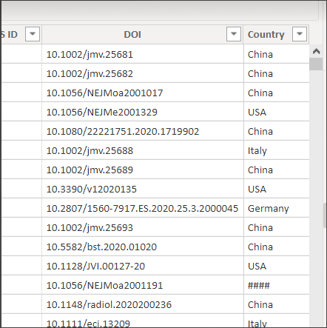
-En utilisant le Query editor de POWER BI on a inséré la colonne du pays dans le tableau Article-set:

Slide 18
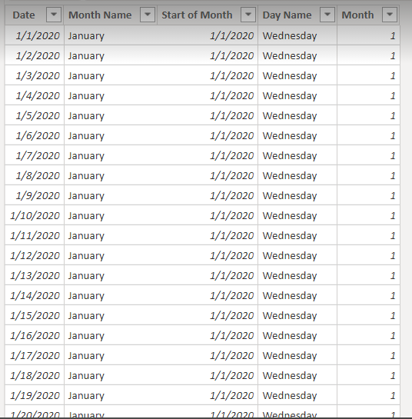
-Pour aider Power BI a filtrer notre Data par contrainte du temps on a utilisé le Query Editor et un script de langage M pour créer une table de Date qui commence du 1/1 au 31/12 .
CALENDAR

Slide 19
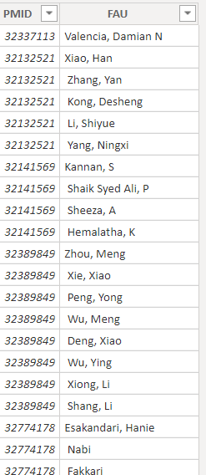
-Après la connexion du fichier FAU.csv sur Power BI on a transformer la data avec Query Editor en fesont un split en utilisant le délimiteur #.
FAU_set

Slide 20
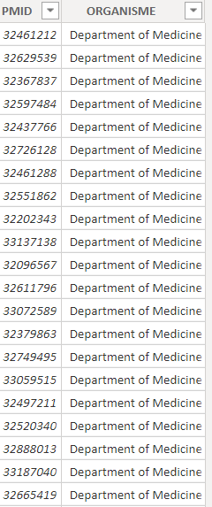
-Après la connexion du fichier Organisme.csv sur Power BI , on a transformer la data avec le Query Editor en fesont un split avec le délimiteur #.
Article_organisme

Slide 21
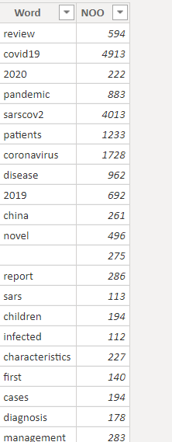
-Après la connexion du fichier Title.csv sur Power BI , on a transformer la data avec le Query Editor.
Title_Keywords

Slide 22
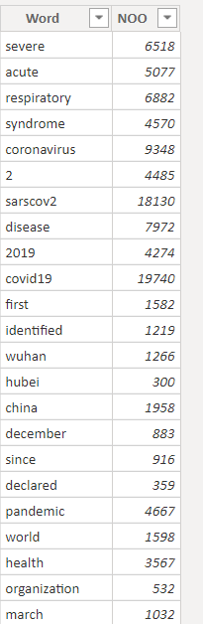
-Après la connexion du fichier Abstract.csv sur Power BI , on a transformer la data avec le Query Editor.
Abstract_Keywords

Slide 23
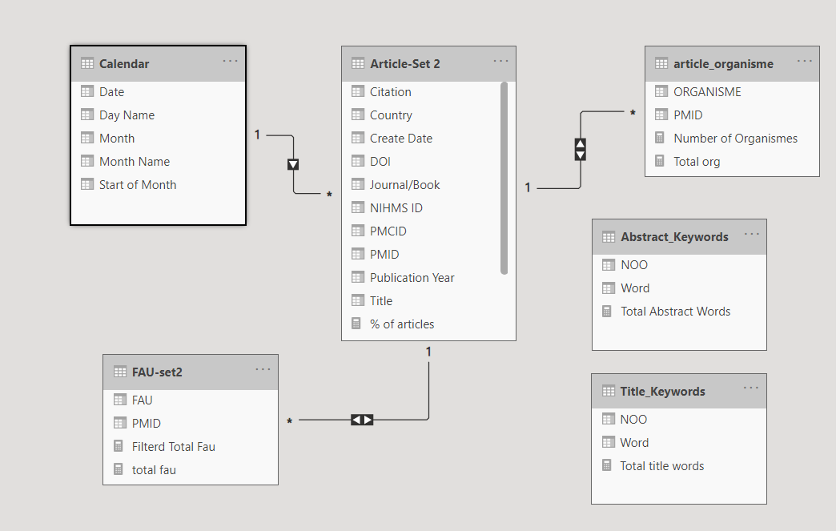
-Après la connexion et la création des tableaux nécessaires on a crée la modélisation suivante qui va nous permettre de visualiser notre Data de manière plus efficace.

Slide 24
03
Visualisation du Data.

Slide 25
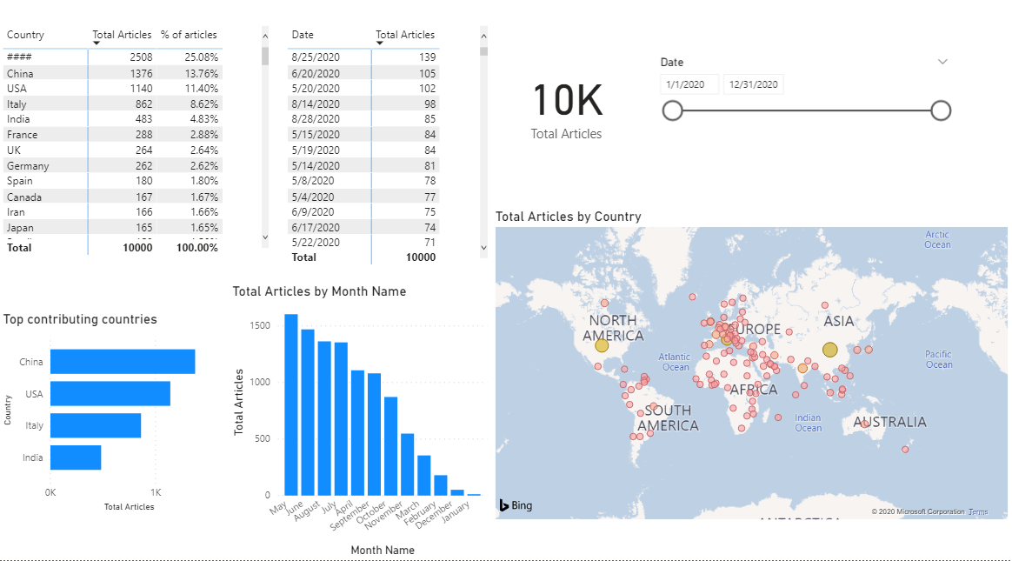
Dashbord final :
Page 1: Visualisation des articles par fonction de date et pays

Slide 26
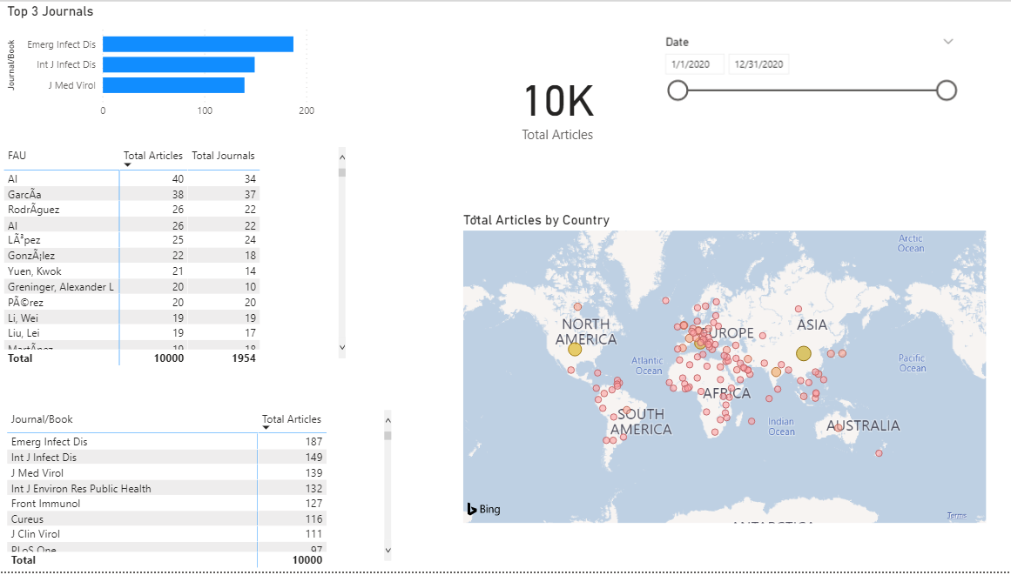
Page 2: Visualisation des journaux par auteur et articles

Slide 27
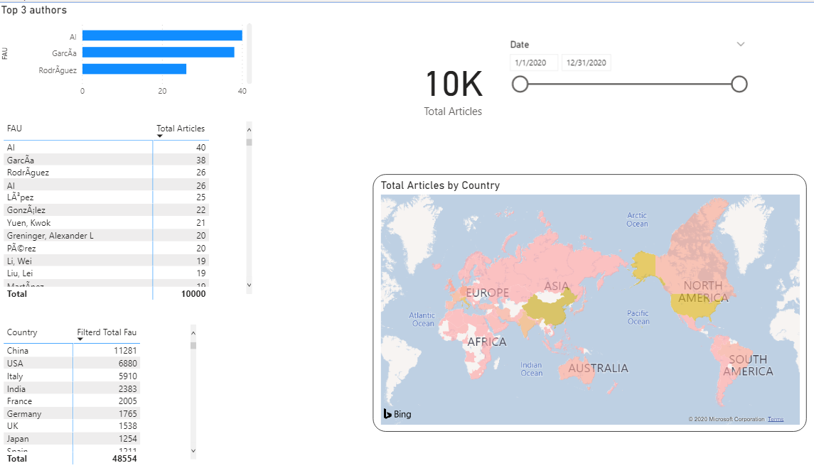
Page 3: Visualisation des auteurs par pays et par nombre d’articles.

Slide 28
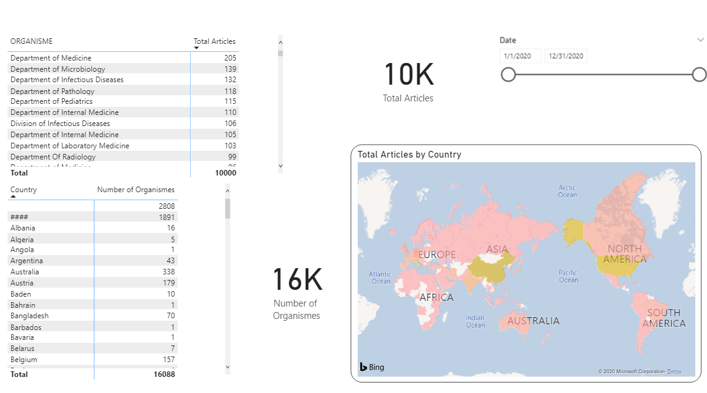
Page 4: Visualisation des organismes par pays et par article.

Slide 29
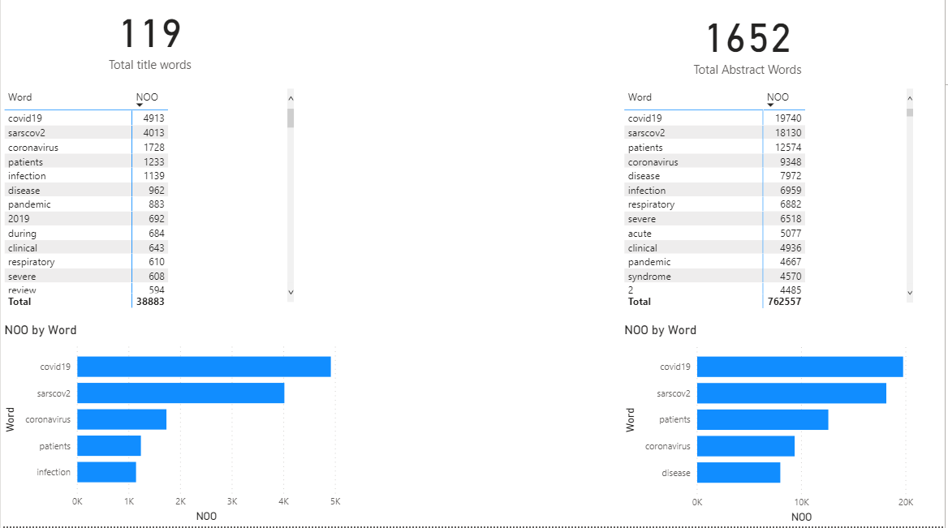
Page 5: Visualisation des mots clés par nombre d’occurrence.

Slide 30
Thank You !

